Slide 1
Velkomstmøde i MA
01-10-2019

Slide 2
Dagens program
Fællesmøde
Magistrenes a-kasse/MA Aalborg
Rådighedsbetingelser og jobsøgning
MA Selvbetjening og joblog
Samtaleforløb – MA og Jobcenter
Muligheder som jobsøgende og medlemstilbud
Individuel samtale
Cv på Jobnet godkendes
”Min plan” og ”Krav til jobsøgning” godkendes
Velkomstmøde i MA

Slide 3
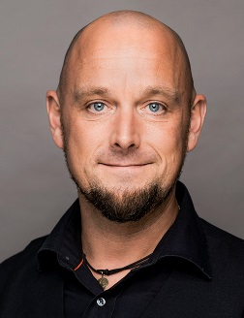
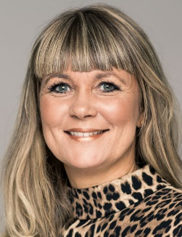
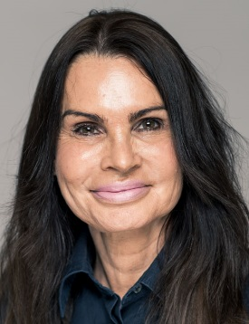
MA Aalborg FASTE TRÆFFETIDER Mandag kl. 10.00-12.00 Torsdag kl. 13.00-15.00
Tinna Holm
Forsikringsrådgiver
Workshops sommer/efterår 2019
Selvstændig virksomhed?
Det målrettede cv og ansøgning
Kompetenceafklaring
Uopfordret jobsøgning
Linked In
HR som arbejdsområde
Temamøder sommer/efterår 2019
Videoansøgningen
Viden og netværk v. Perspektivet
Bæredygtigt iværksætteri (Råt & Godt)
Netværk
Idé cafe mandag fra 9-12
Mikkel Sandager
Karriererådgiver
Pia Bloch-Nielsen
Karriererådgiver
Berit Andersen
Karriererådgiver
Velkomstmøde i MA

Slide 4
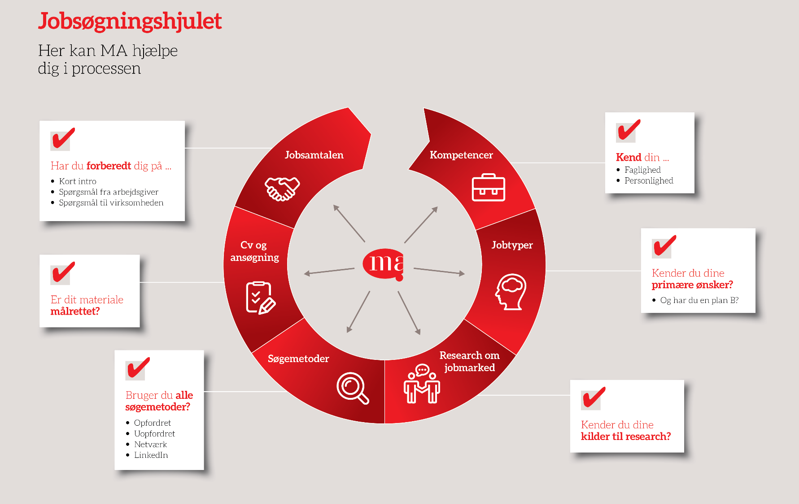
Kom godt i gang
Velkomstmøde i MA

Slide 5
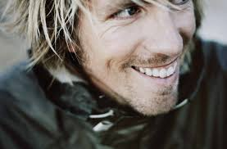
MA Selvbetjening
På MA Selvbetjening:
Modtager du post fra os.
Udfylder du dagpengekort..
Registrerer du din jobsøgning på jobloggen (data bliver løbende udvekslet med jobloggen på jobnet.dk).
Finder og indsender diverse blanketter.
Velkomstmøde i MA

Slide 6
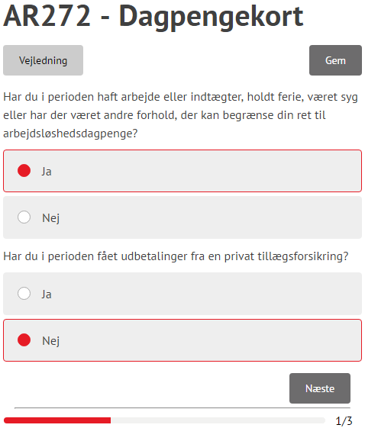
Dagpengekortet
Klik på fanebladet dagpenge
Vælg ”Indsend dagpengekort”
Vælg periode
NB: Hvis dagpengekortet
mangler, kan det skyldes, at din ledighedserklæring
ikke er færdigbehandlet.
Dagpengekortet kan tidligst indsendes en uge (5 hverdage) før månedens udløb.
Du har en frist på 1 måned + 10 dage til at indsende dagpengekortet
Velkomstmøde i MA

Slide 7
At stå til rådighed = Aktiv jobsøgning
Søg flere stillinger hver uge i Danmark Heraf mindst én opslået fuldtidsstilling
Søg uopfordret og via netværk
Søg bredt – fagligt som geografisk
Det gælder også, når du har deltidsjob, er i praktik eller løntilskud
Søg de job, som jobcentret eller anden aktør pålægger dig at søge
Registrér din jobsøgning hver uge i jobloggen på MA Selvbetjening eller Jobnet.dk
Upload mindst én ansøgning hver fjerde uge i jobloggen
Tjek dit jobforslag på Jobnet hver syvende dag.
Overhold aftaler i ”Min Plan”
Din rådighed vurderes ud fra ”Krav til jobsøgning” samt din joblog.
Velkomstmøde i MA

Slide 8
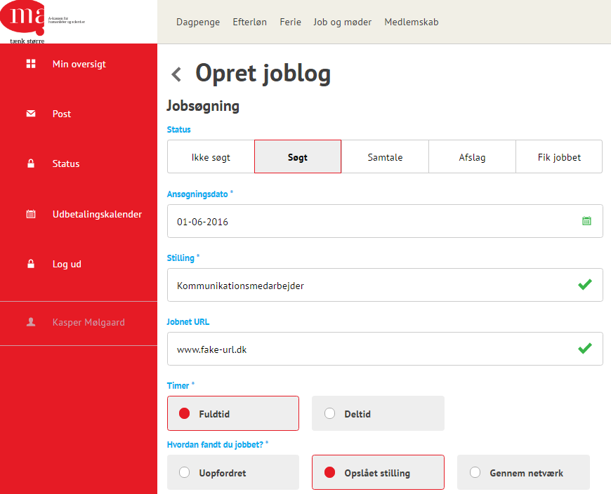
Joblog
Hvis jobbet står som ‘Ikke søgt’ tæller det ikke!
Du kan med fordel registrere som ‘samtale’, ‘afslag’ etc.
Mindst én ugentlig registrering af opslået job på fuld tid.
Du kan selv vælge, om du vil benytte jobloggen hos MA eller Jobnet –
de kører synkront.
Velkomstmøde i MA

Slide 9
Samtaleforløb – hvem gør hvad?
A-kasse |  | Jobcenter | Aktivering
Velkomstmøde Rådighedsmøde Rådighedsmøde | 1. måned 2. måned 3. måned 4. måned 5. måned 6. måned | Samtale Samtale (fællessamtale) Samtale Samtale Samtale Samtale Samtale (fællessamtale) | Aktivering (under 30 år eller over 50 år) Aktivering (mellem 30-49 år)
Husk |  | Husk | Husk
Joblog - hver uge! |  | Tjek jobforslag – hver uge! Mødeindkaldelser | Jobplan
Velkomstmøde i MA

Slide 10
Aktivering
Du har ret (og pligt!) til at blive aktiveret mindst én gang under din ledighed. Så, vær proaktiv!
Vejledning/opkvalificering
Virksomhedspraktik i 4-8 uger
Offentligt løntilskud (gives i højst 4 måneder – tidligst efter 6 måneders ledighed)
Privat løntilskud (gives i højst 6 måneder – tidligst efter 6 måneders ledighed)
Velkomstmøde i MA

Slide 11
Supplerende dagpenge - 1
Deltidsarbejde
Du arbejder deltid – MA supplerer op med dagpenge. Skriv de timer, du arbejder, på dagpengekortet.
Eksempel:
Du arbejder 100 timer / måned.
MA supplerer med 60,33 timer for denne måned
(Én måned på fuld tid er 160,33 timer)
Du kan max. få supplerende dagpenge for 30 uger.
Du kan minimum få udbetalt 14,8 timers supplerende dagpenge om måneden. (Det svarer til to dage)
Husk frigørelsesattest!
Velkomstmøde i MA

Slide 12
Supplerende dagpenge - 2
Honoraropgaver
Du får et honorar for en opgave – MA supplerer op med dagpenge Skriv honorarets størrelse på dagpengekortet. Honorarer omregnes til timer ud fra en lovbestemt timeløn på 235,60 kr. (2018-sats)
Eksempel:
Du har modtaget et honorar på 5.000 kr.
Dette omregnes til: 5.000/ 235,6 = 21,22 timer
MA supplerer op med 160,33 – 21,22 = 139,11 timer for denne måned
Du kan samlet maks. få supplerende dagpenge i 30 uger.
Velkomstmøde i MA

Slide 13
Supplerende dagpenge - 3
Selvstændig bibeskæftigelse
Du driver en virksomhed – MA supplerer op med dagpenge Skriv de timer, du arbejder i din virksomhed, på dit dagpengekort.
Vær opmærksom på, at:
Du skal oplyse MA om aktiviteterne i din virksomhed
Du skal altid være parat til at tage arbejde med én dags varsel – du må derfor ikke være kontraktligt bundet til at løse en opgave
Alle uger, hvor du har en virksomhed, bruger af dine 30 uger ret – også uger, hvor der ikke er opgaver i virksomheden.
Du kan max. få supplerende dagpenge for 30 uger.
Velkomstmøde i MA

Slide 14
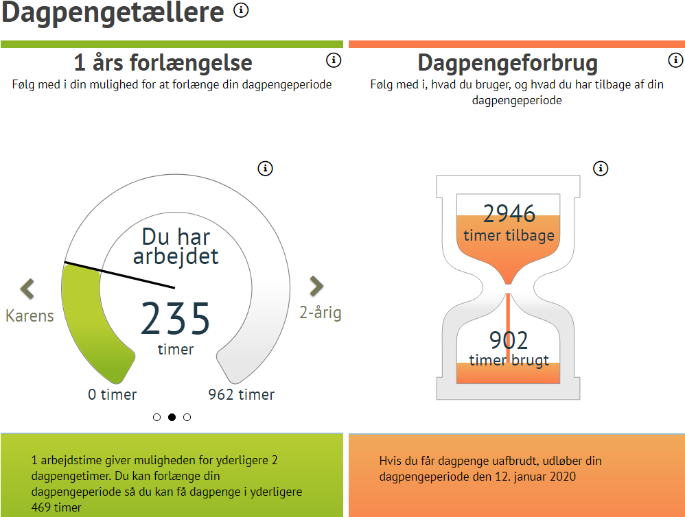
Få overblikket
Følg med i dine timer på MA’s selvbetjening eller jobnet.dk
Velkomstmøde i MA

Slide 15
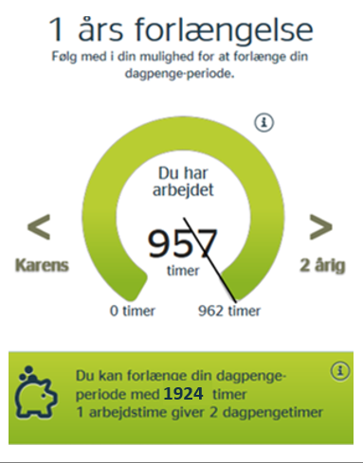
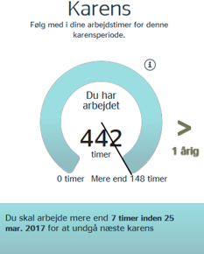
Beskæftigelseskonto – og karens
Arbejdstimer kan bruges til
Enten ny dagpengeperiode (genoptjening)
Eller forlængelse af nuværende dagpengeperiode – 1 arbejdstime forlænger med 2 timers dagpenge. (max forlængelse 1 år).
Karens
Hver fjerde måned fratrækkes et beløb i dagpengene svarende til syv timers dagpenge – med mindre der er 148 timers arbejde i perioden (svarer til 4 ugers fuldtidsarbejde).
Følg med i dine timer på jobnet.dk
Velkomstmøde i MA

Slide 16
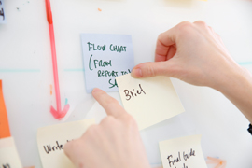
Jobsøgning i et EØS-land
Betingelser:
Ledig i mindst fire uger inden afrejse – gælder dog ikke dimittender med karensmåned
Du skal følge EØS-landets regler for jobsøgning, mens du er væk
Ansøgning på blanket PDU2
Læs mere under ”jobsøgning i udlandet” på ma-kasse.dk
Velkomstmøde i MA

Slide 17
Flere muligheder for jobsøgere
Akademikerbasen.dk
Innovationsfonden.dk
Landdistriktsvækstpilot m.fl.
Jobfisk.dk
Onlinekurser.dk
Frivilligt arbejde
Velkomstmøde i MA

Slide 18
Praktisk information
Sygdom
Meld dig syg 1. dag på Jobnet
MA får automatisk besked fra Jobnet
Meld dig rask igen på Jobnet
Ferie
Ferie meldes senest 14 dage før feriestart på Jobnet
Hvis der er mindre end 14 dage, kontakt dit jobcenter eller anden aktør
OBS!
Du må ikke rejse uden for DK uden at melde ferie/fri for egen regning
Velkomstmøde i MA

Slide 19
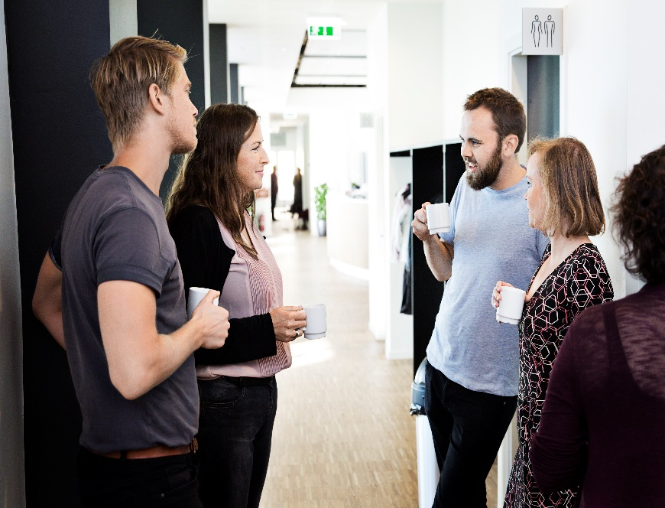
Og nu til den individuelle samtale…
Se jer omkring
Forsyn dig med kaffe
Snak med hinanden!
- lidt ventetid kan forekomme
Velkomstmøde i MA

